Slide 1
面向对象
Java Platform Standard Edition

Slide 2
课程目标
CONTENTS
1
2
ITEMS
什么是对象
ITEMS
什么是类
3
4
ITEMS
类的组成
ITEMS
方法重载
5
6
ITEMS
构造方法
ITEMS
this关键字

Slide 3




什么是程序
程序是为了模拟现实世界，解决现实问题而使用计算机语言编写的指令集合。
即时聊天
路况、导航
便捷支付
美颜、修图

Slide 4
实现世界的组成
世界是由什么组成的？
有人说：“世界是由无数原子组成的”。
有人说：“世界是由无数食物组成的”。
有人说：“世界是由无数物体组成的”。
有人说：“世界是由一切有生命的和一切没有生命的组成的”。
有人说：“你、我、他、大家组成的”。
有人说：“我的世界里只有你”。
所有回答都很抽象，没有特别明确的答案。
在Java的世界中，万事万物皆对象：“世界是由无数个对象组成的”。

Slide 5
什么是对象
面向对象思想（OOP：Object Oriented Programming）
把一切客观存在的事物都看作对象，万物皆对象。
任何对象，一定具有自己的特征和行为。
特征：称为属性，一般为名词，代表对象有什么。
对象
行为：称为方法，一般为动词，代表对象能做什么。

Slide 6


现实中的对象
请分析以下对象都有哪些属性和方法？
属性：
品牌：apple
颜色：银色
价格：5988.0
重量：138克
......
方法：
收发短信
接打电话
......
属性：
品牌：保时捷
颜色：白色
型号：911
产地：德国
......
方法：
启动
停止
......

Slide 7
程序中的对象
如何使用程序模拟现实世界，解决现实问题？
首先，在程序当中，必须具有和现实中相同的对象，用以模拟现实世界。
然后，使用程序中的对象代表现实中的对象，并执行操作，进而解决现实问题。
现实中的对象多数来自于“模板”，程序中的对象也应该具有“模板”。
如何在程序中创造出与现实中一样的对象？
现实中的对象
程序中的对象

Slide 8
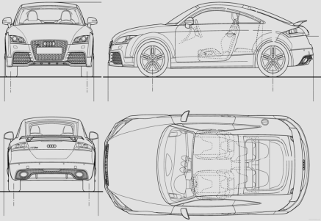

什么是类
汽车设计图纸规定了该款汽车所有的组成部分，包括外观形状、内部结构、发动机型号、安全参数等具体的信息。这即为现实对象的模板。程序中的模板也有相同作用，称之为“类”。
按照设计图纸创造出来的汽车，才是真实存在、切实可用的实体，所以汽车实体被称为现实中的对象。而通过程序中的模板创造出来的实体，即为程序中的对象，称之为“对象”。

Slide 9
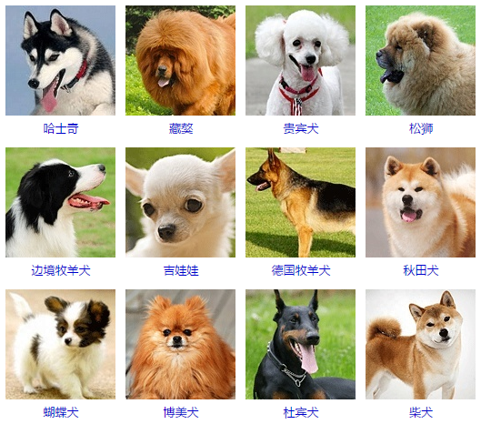
类的抽取
在一组相同或类似的对象中，抽取出共性的特征和行为，保留所关注的部分。
属性：
品种
年龄
性别
毛色
......
方法：
吃
睡
......

Slide 10
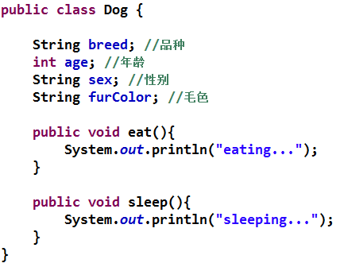
类的定义
类名
属性：通过变量表示，又称实例变量。
语法：数据类型 属性名;
位置：类的内部，方法的外部。
方法：通过函数表示，又称实例方法。
语法：
public 返回值类型 方法名(形参){
// 方法的主体
}
注意：不再书写static，后续详解。

Slide 11
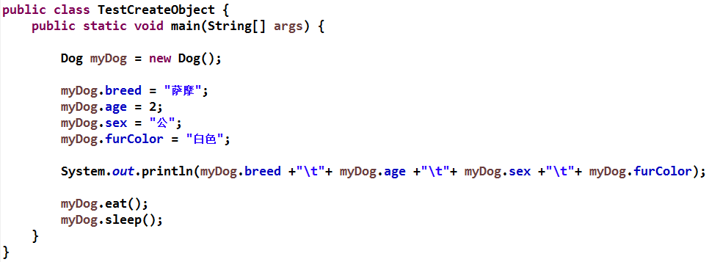
对象的创建
将对象保存在相同类型的myDog变量中，
myDog变量称为“对象名”或“引用名”
基于Dog类创建对象
访问属性：对象名.属性名 = 值; //赋值
访问属性：对象名.属性名; //取值
调用方法：对象名.方法名();

Slide 12
类与对象的关系
类：定义了对象应具有的特征和行为，类是对象的模板。
对象：拥有多个特征和行为的实体，对象是类的实例。
类：模板
（一个）
创建
对象：实例
（多个）

Slide 13
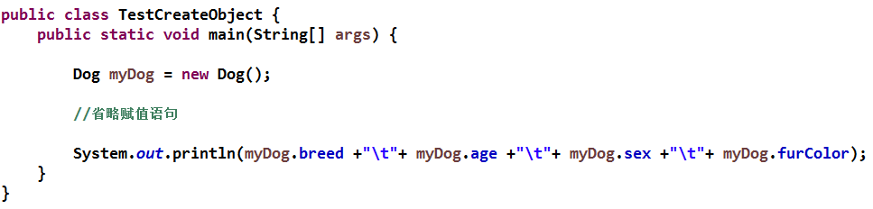
实例变量
思考：之前学习局部变量时，要求必须先赋值再使用，否则编译错误。对于实例变量而言，未赋值并不会编译错误，能否直接访问？
实例变量的默认值：
整数：0
小数：0.0
字符：\u0000 （空格）
布尔：false
其它(引用类型)：null
运行结果：null 0 null null

Slide 14
实例变量与局部变量的区别
 | 局部变量 | 成员变量
定义位置 | 方法或方法内的结构当中 | 类的内部，方法的外部
默认值 | 无默认值 | 字面值（与数组相同）
使用范围 | 从定义行到包含其所在结构结束 | 本类有效
命名冲突 | 不允许重名 | 可重名，局部变量优先(就近原则)

Slide 15
实例方法
对象的实例方法包含两部分：方法的声明和方法的实现。
方法的声明：
代表对象能做什么。
组成：修饰符 返回值类型 方法名(形参列表)
方法的实现：
代表对象怎么做：即如何实现对应的功能。
组成：{}

Slide 16
课堂案例
定义学生类：
属性：姓名(name)、年龄(age)、性别(sex)、分数(score)
方法：打招呼(sayHi) //打印学生所有信息
创建多个学生对象，为其各个属性赋值，并调用方法。

Slide 17
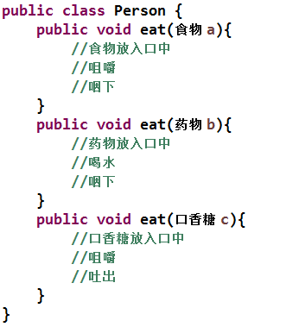
方法重载概念
有些情况下，对象的同一种行为可能存在多种实现过程。
例如：人对象的吃行为，吃饭和吃药的过程就存在差异。
到底采用哪种实现形式，
需要取决于调用者给定的参数。

Slide 18
方法重载
重载（Overload）：一个类中定义多个相同名称的方法。
要求：
方法名称相同。
参数列表不同(类型、个数、顺序)。
与访问修饰符、返回值类型无关。
调用带有重载的方法时，需要根据传入的实参去找到与之匹配的方法。
好处：屏蔽使用差异，灵活、方便。

Slide 19
代码调错
思考：以下方法是不是重载？
public void m(int a){}
public void m(int b){}
两个方法的方法名称和参数列表都相同，只有参数名称不一样，编译报错。
注意：只是参数名称不同，并不能构成方法的重载。

Slide 20
构造方法
构造方法：类中的特殊方法，主要用于创建对象。
特点：
名称与类名完全相同。
没有返回值类型。
创建对象时，触发构造方法的调用，不可通过句点手动调用。
注意：如果没有在类中显示定义构造方法，则编译器默认提供无参构造方法。

Slide 21
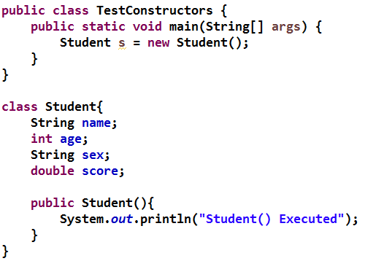
对象创建过程
对象的创建过程：
内存中开辟对象空间
为各个属性赋予初始值
执行构造方法中的代码
[将对象的地址赋值给变量]
new Student(); 触发对象创建

Slide 22
对象的内存分配
Student s = new Student();
s.name = “tom“;
s.age = 20;
s.sex = “male“;
s.score = 98.5;
内存
0x0000A001
null
name
tom
20
s
0
age
reference
null
sex
male
0.0
score
98.5
存储对象的变量s（引用）中保存对象的地址，
通过变量中的地址访问对象的属性和方法。
0x0000A001
Notes:
加入此图例后，便于后续讲解this关键字指向当前对象的概念。

Slide 23
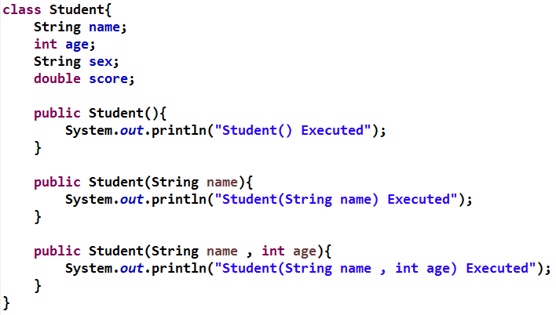
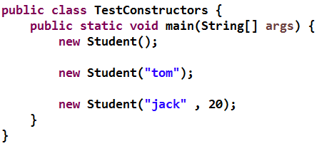
构造方法重载
构造方法也可重载，遵循重载规则。
创建对象时，根据传入参数，
匹配对应的构造方法。

Slide 24
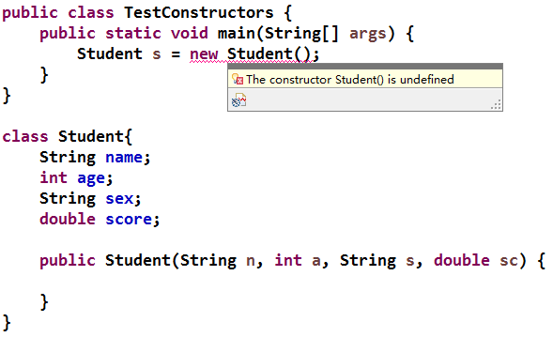
默认构造方法
编译错误：无参构造方法未定义
在类中，如果没有显示定义构造方法，则编译器默认提供无参构造方法。
如已手动添加有参构造方法，则无参构造方法不再默认提供，可根据需求自行添加。

Slide 25
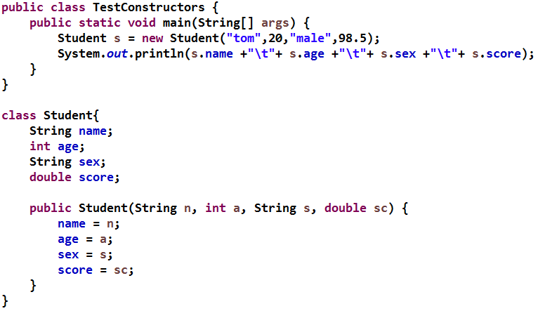
构造方法为属性赋值
创建对象的同时，将值传入构造方法
运行结果：tom 20 male 98.5
由构造方法为各个属性赋值

Slide 26
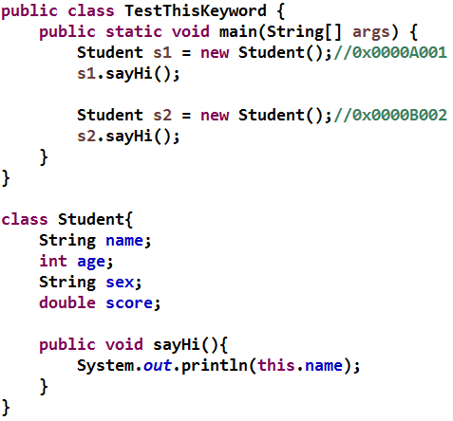
this关键字
类是模板，可服务于此类的所有对象；
this是类中的默认引用，代表当前实例；
当类服务于某个对象时，this则指向这个对象。
当创建s1对象时，this指向0x0000A001，
访问的name属性即是0x0000A001地址中的name空间；
当创建s2对象时，this指向0x0000B002，
访问的name属性即是0x0000B002地址中的name空间；

Slide 27
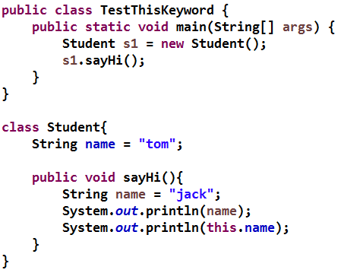
this关键字
this第一种用法：调用实例属性、实例方法。如：this.name、this.sayHi()
当实例变量和局部变量重名时，优先访问局部变量；
此时，如需访问实例变量，需要增加this.前缀。
不存在重名时，则可省略this.
运行结果：
jack
tom

Slide 28
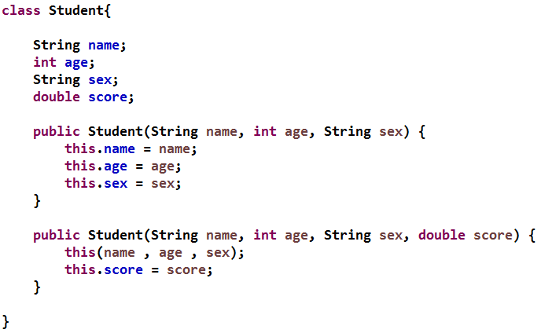
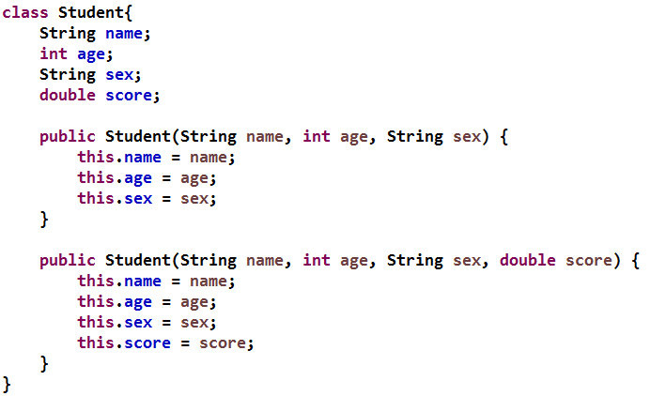
this关键字
this第二种用法：调用本类中的其他构造方法。如：this()、this(实参)
在构造方法中，调用本类的其他构造方法，即可复用构造方法中的逻辑代码。
两个构造方法当中，
包含多条冗余代码。
this()：调用无参构造
this(实参)：调用有参构造
注：必须在构造方法的首行
四参构造将接收到的实参直接
传递给三参构造进行属性赋值。

Slide 29
总结
什么是对象：
一切客观存在的事物都是对象，万物皆对象。
什么是类：
定义了对象应具有的特征和行为，类是对象的模板。
什么是方法重载：
方法名相同、参数列表不同。
什么是构造方法：
类中用于创建对象的特殊方法，名称与类名相同，没有返回值，不可通过句点调用。
什么是this关键字：
代表当前实例，通过this.访问实例成员；通过this()/this(xxx)访问本类中的其他构造方法。

